Slide 1
تحليل الطلب لشركة توصيل وجبات
المشكلة: هدر في بعض المراكز ونفاد وجبات في مراكز أخرى.
الهدف: فهم الطلب والعروض والخصومات وتذبذب الوجبات لدعم قرارات الشراء.
البيانات مجهولة الهوية، والأسابيع أرقام وليست تواريخ تقويمية.
Notes:
افتتاحية: سنعرض كيف تساعد البيانات في الانتقال من التقدير الشخصي إلى قرارات شراء قابلة للقياس.

Slide 2
البيانات وفحوص الجودة
ملف التدريب: 456,548 صفًا عبر الأسابيع 1–145.
إجمالي الطلبات: 119,557,485.
الدمج مع ملفات الوجبات والمراكز حافظ على الصفوف ومجموع الطلبات.
سجلات سعر البيع فوق السعر الأساسي: 116,101؛ لم تُحذف آليًا.
Notes:
اذكر أن الملفات الخام محفوظة دون تعديل ولا ينبغي رفعها إلى مستودع عام.

Slide 3
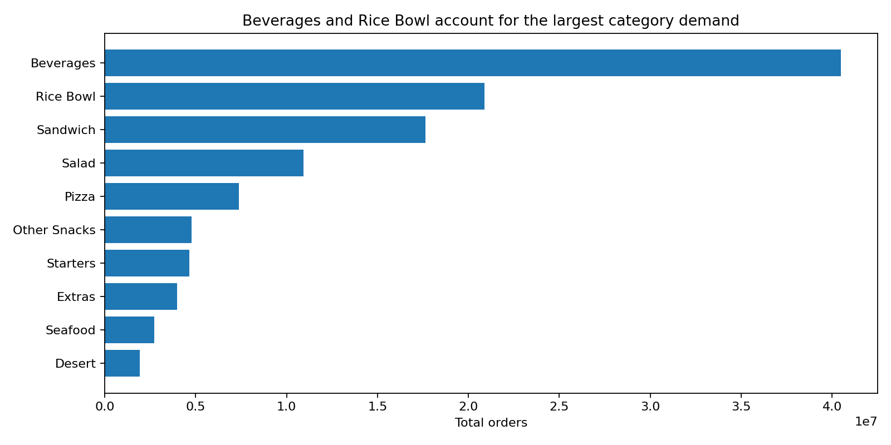
الطلب يتركز في فئات ووجبات محددة
الفئة الأولى: Beverages — 40,480,525 طلبًا (33.9%).
الفئة الثانية: Rice Bowl — 20,874,063 طلبًا (17.5%).
أعلى وجبة حسب المعرّف: 2290 — 9,770,303 طلبًا.

Slide 4
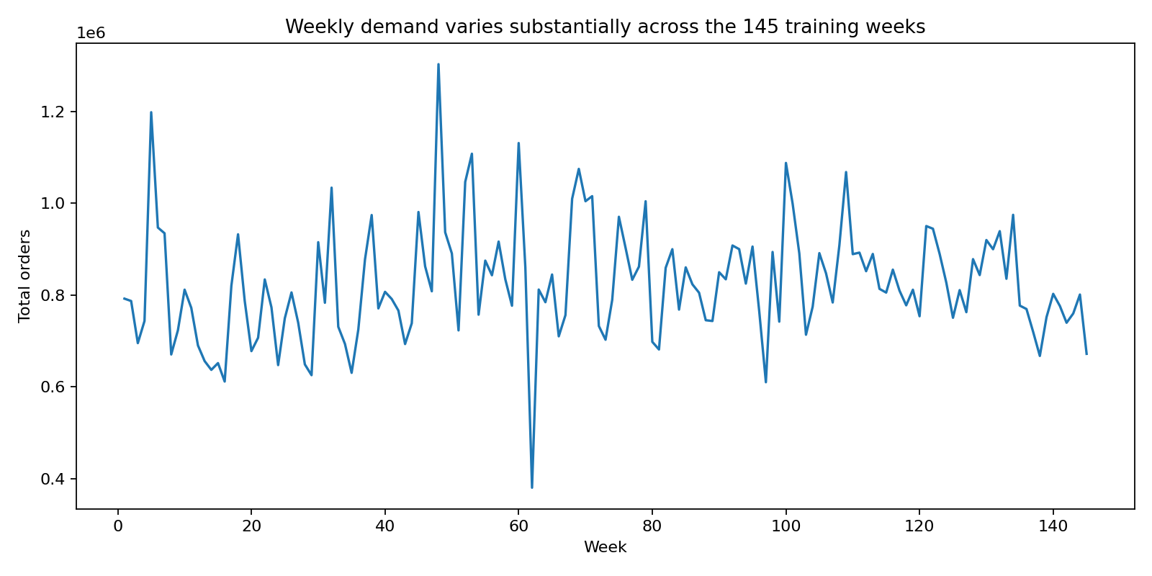
الطلب يتغير من أسبوع لآخر
متوسط الطلب الأسبوعي: 824,534.
أدنى أسبوع: 62 (380,065).
أعلى أسبوع: 48 (1,303,457).
غياب التاريخ الحقيقي يمنع ربط القمم بمواسم تقويمية محددة.

Slide 5
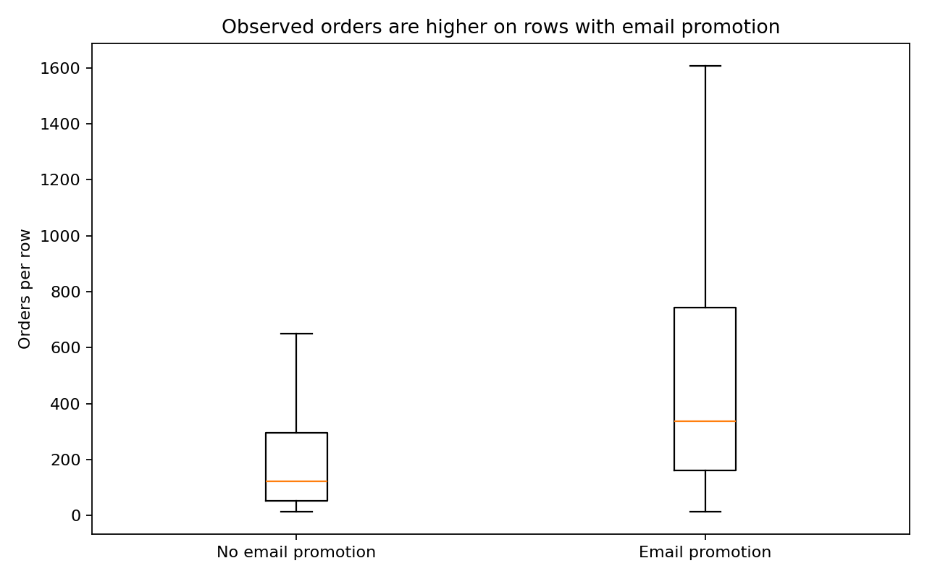
العروض مرتبطة بمتوسط طلب أعلى
البريد الترويجي: فرق نسبي 147.8% في المقارنة الرصدية.
الظهور في الصفحة الرئيسية: فرق نسبي 146.5%.
اختبار Mann–Whitney دال إحصائيًا (p<0.001) في المقارنتين.
هذه النتائج لا تثبت السببية؛ قد تتداخل العروض مع الخصومات واختيار الوجبات.

Slide 6
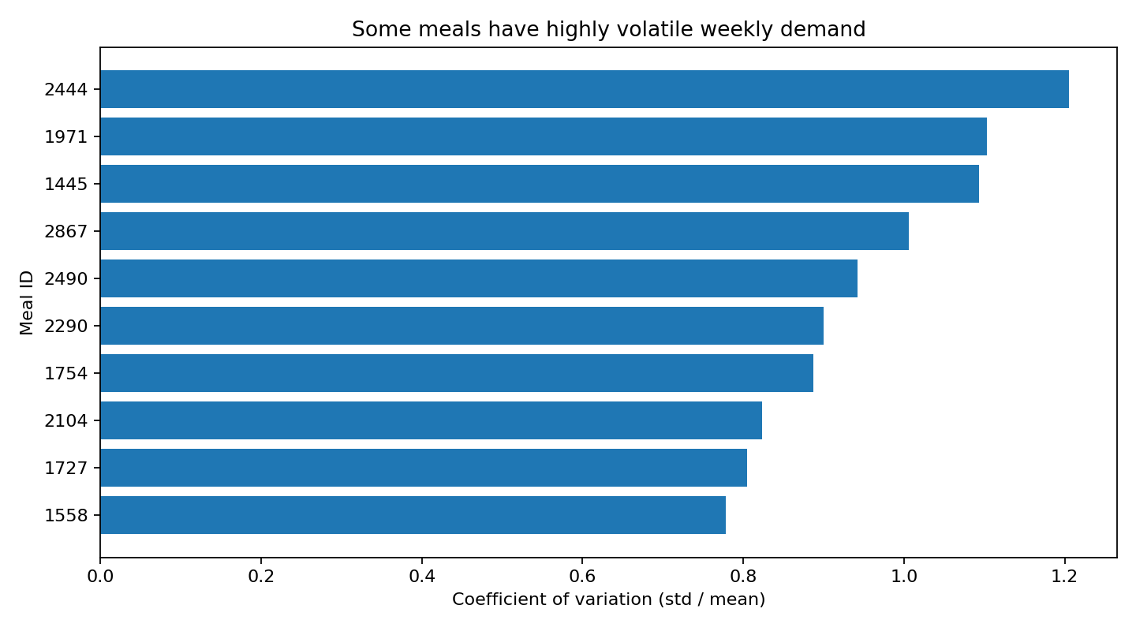
الخصم وتذبذب الطلب
ارتباط Spearman بين الخصم والطلب: ρ=0.122 (p<0.001).
أعلى معامل تذبذب: الوجبة 2444 (CV=1.21).
الأولوية للمخزون يجب أن تجمع بين حجم الطلب والتذبذب ومعلومات الهدر والنفاد.

Slide 7
التوصيات والحدود
1) تجربة شراء أسبوعية للوجبات ذات الطلب المرتفع والمتذبذب؛ قِس الهدر والنفاد.
2) اختبار العروض بمجموعة ضابطة؛ قِس الزيادة الصافية في الإيراد والهامش.
3) راجع سجلات السعر فوق السعر الأساسي، وصحّح المؤكد منها فقط.
الحدود: لا توجد تواريخ حقيقية أو بيانات مخزون/هدر، والارتباط لا يثبت السببية.
Notes:
اختم بأن التحليل يساعد على تحديد الأولويات، لكن تحديد كمية شراء مثلى يحتاج بيانات المخزون والهدر ومهلة التوريد.

